Slide 1
Vue 강의자료
Vue라이프 사이클

Slide 2
beforeCreate
인스턴스가 생성되고 나서 가장 처음 실행되는 함수
data와 methods 속성이 정의되어 있지 않음
created
beforeCreate 다음에 실행됨
data와 methods 속성이 정의되어 있음
beforeMount
created다음 render함수가 호출되어
el속성에 지정한 DOM에 인스턴스를 부착하기 전

Slide 3
mounted
el속성에 지정한 DOM에 인스턴스가 부착되고 난 뒤 호출
beforeUpdate
데이터가 변경되면 화면을 다시 그리기 전에 호출
updated
데이터가 변경되고 나서 화면을 그리고 나면 실행됨

Slide 4
beforeDestroy
뷰 인스턴스가 파괴 되기 직전에 호출
destroyed
뷰 인스턴스가 파괴 되고 나서 호출

Slide 5
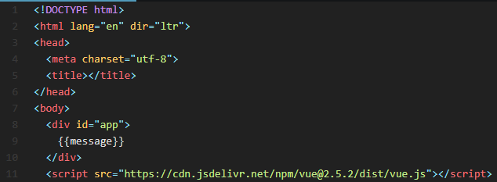

Slide 6
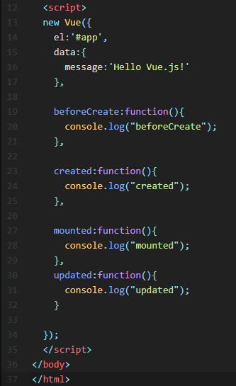

Slide 7
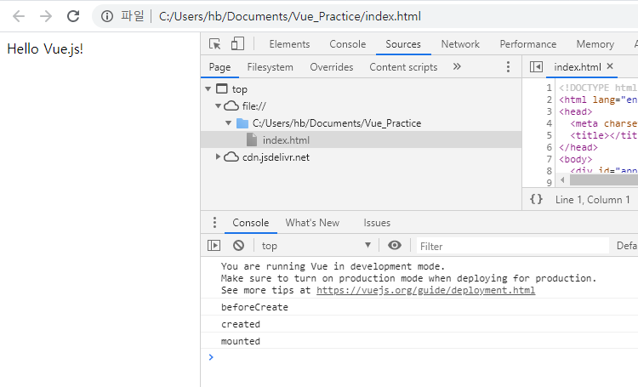
updated는 실행되지 않음
(값이 변경되지 않았으므로)

Slide 9
끝

